Slide 1
ATIVIDADE DE PRODUÇÃO E ESCOAMENTO DE PETRÓLEO E GÁS NATURAL – ETAPA 3
REUNIÃO PÚBLICA
Ubatuba - SP
08 de novembro de 2018

Slide 2
PROCESSO DE
LICENCIAMENTO
Emissão do Termo de Referência 11/15
Julho 2015
Protocolo do EIA
Julho 2017
Reuniões Prévias
Paraty e
São Sebastião
Novembro 2017
Autorização para distribuir EIA e RIMA
Novembro 2017
Início da elaboração do EIA
Agosto 2015
Resposta aos pareceres do IBAMA: PAR 107/17 e PAR 114/17
Set/Out 2017
Distribuição
EIA - Nov/ 2017
RIMA – Nov/ Dez/ 2017

Slide 3
PROCESSO DE
LICENCIAMENTO
Resposta OF 162/2017 e IT 01/2018 – Fundação Florestal
Julho 2018
Audiência Pública
Niterói
27/02/2018
Audiência Pública
Angra dos Reis
13/03/2018
Reunião Pública
Cananéia
03/05/2018
Audiência Pública
Santos
06/03/2018
Audiência Pública
Caraguatatuba
20/03/2018
Resposta ao PAR 23/2018 - Ibama
Julho 2018

Slide 4
PROCESSO DE
LICENCIAMENTO
Resposta PAR
01/2018 - ICMBio
Julho 2018
Resposta PAR 171/2018 - Ibama
Setembro 2018
Reunião Pública
Ubatuba
08/11/2018
Reunião Pública
Ilhabela
10/11/2018

Slide 5
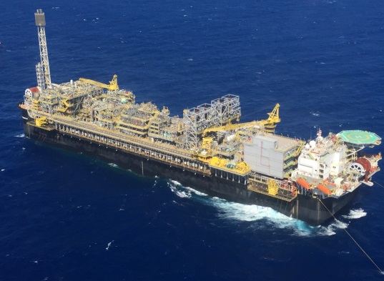
EMPREENDIMENTOS - ETAPA 3
PROJETOS DE CURTA DURAÇÃO
1 TLD
9 SPAs
1 Piloto de curta duração
PROJETOS DE LONGA DURAÇÃO
11 Desenvolvimentos da Produção
1 Piloto de longa duração
TLD: Teste de Longa Duração
SPA: Sistema de Produção Antecipada

Slide 6
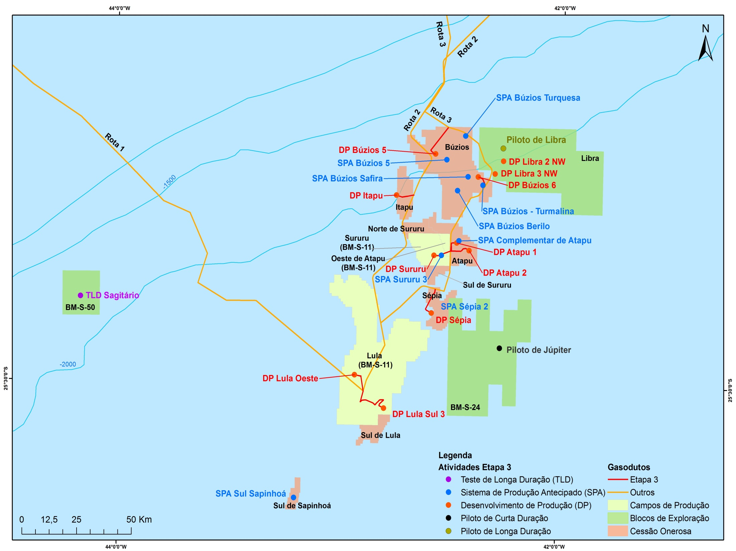
O PROJETO ETAPA 3

Slide 7
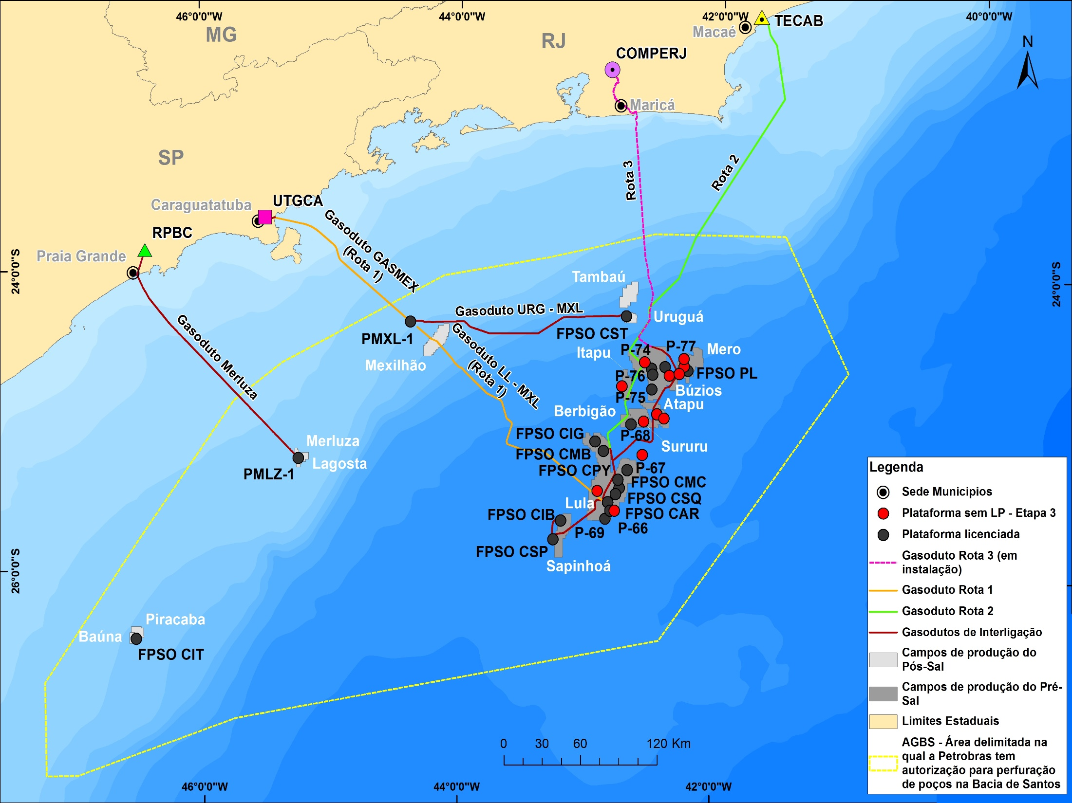
PROJETO ETAPA 3 NA
BACIA DE SANTOS

Slide 8
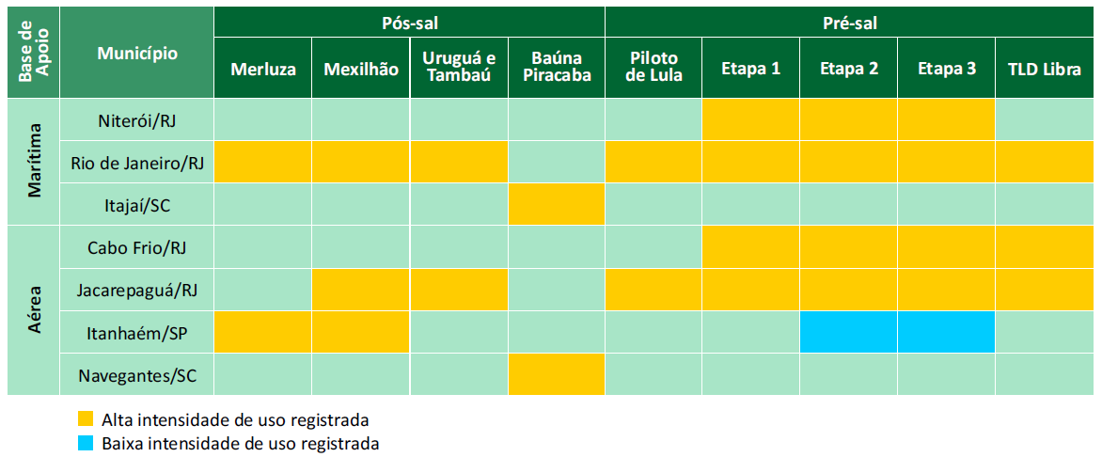
BASES DE APOIO DA BACIA DE SANTOS

Slide 9
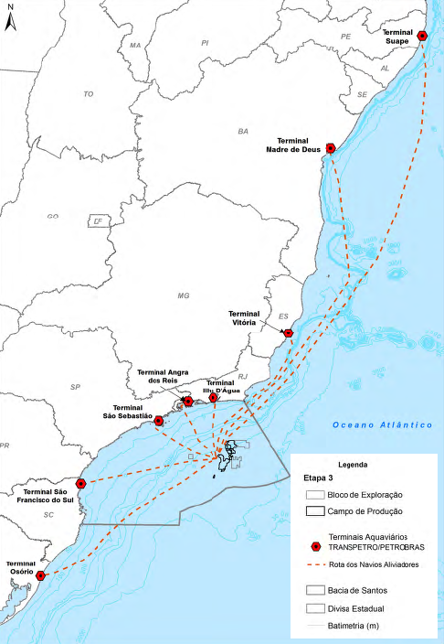
TRANSPORTE DE PETRÓLEO
Petróleo pode ser transportado para terminais na costa brasileira ou exportado para fora do país
O transporte de petróleo não faz parte do licenciamento do Pré-sal

Slide 10
Projeto de Monitoramento do Tráfego de Embarcações na Bacia de Santos (PMTE-BS)
Embarcações de apoio da PETROBRAS na Bacia de Santos – sem navios aliviadores

Slide 11
PARECERES EMITIDOS – ETAPA 3
IBAMA
PARECER TÉCNICO 107.2017 – agosto/2017
PARECER TÉCNICO 114.2017 – setembro/2017
PARECER TÉCNICO 23.2018 – fevereiro/2018
PARECER TÉCNICO 171.2018 – julho/2018
FUNDAÇÃO FLORESTAL
OFÍCIO 162.2018 – janeiro/2018
INFORMAÇÃO TÉCNICA 01.2018 – GT PRÉ-SAL – abril/2018
OFÍCIO 1639.2018 – setembro/2018
ICMBIO
PARECER 01.2018 – RVS ARQUIPÉLAGO DE ALCATRAZES – maio/2018

Slide 12
PRINCIPAIS ENCAMINHAMENTOS EM RESPOSTA AOS PARECERES – ETAPA 3
UO-BS/SMS/MA

Slide 13
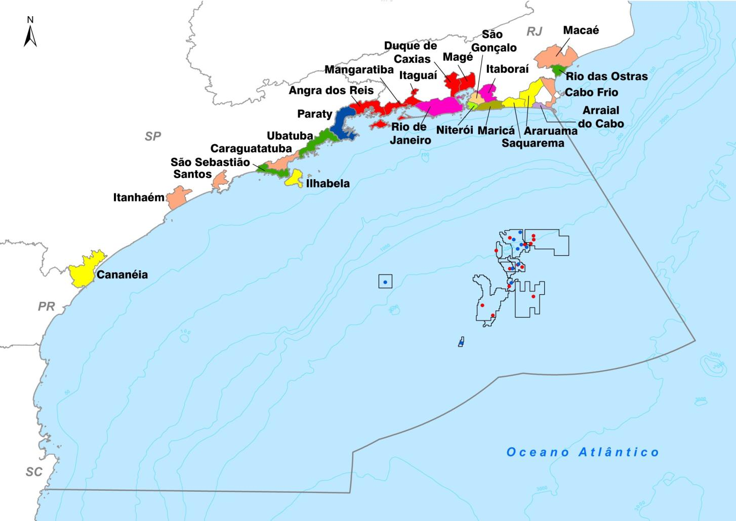
ÁREA DE ESTUDO
24 municípios

Slide 14
ÁREA DE ESTUDO
Inclusão de critérios:
Ubatuba: pesca artesanal - já constava como área geoeconômica de Caraguatatuba
Delimitação da área suscetível ao vazamento de óleo:
área suscetível mantida - 7 dias de vazamento de óleo + probabilidade de 100 a 30% de toque de óleo (média e alta probabilidade)
critérios previamente apresentados para o Ibama
outros estudos de impacto do Petróleo - resultados da modelagem na faixa de 0 a 30% de toque de óleo na costa - baixa probabilidade
todos os cenários de vazamentos são avaliados na Análise de Risco e Análise de Vulnerabilidade – toda área da Bacia de Santos

Slide 15
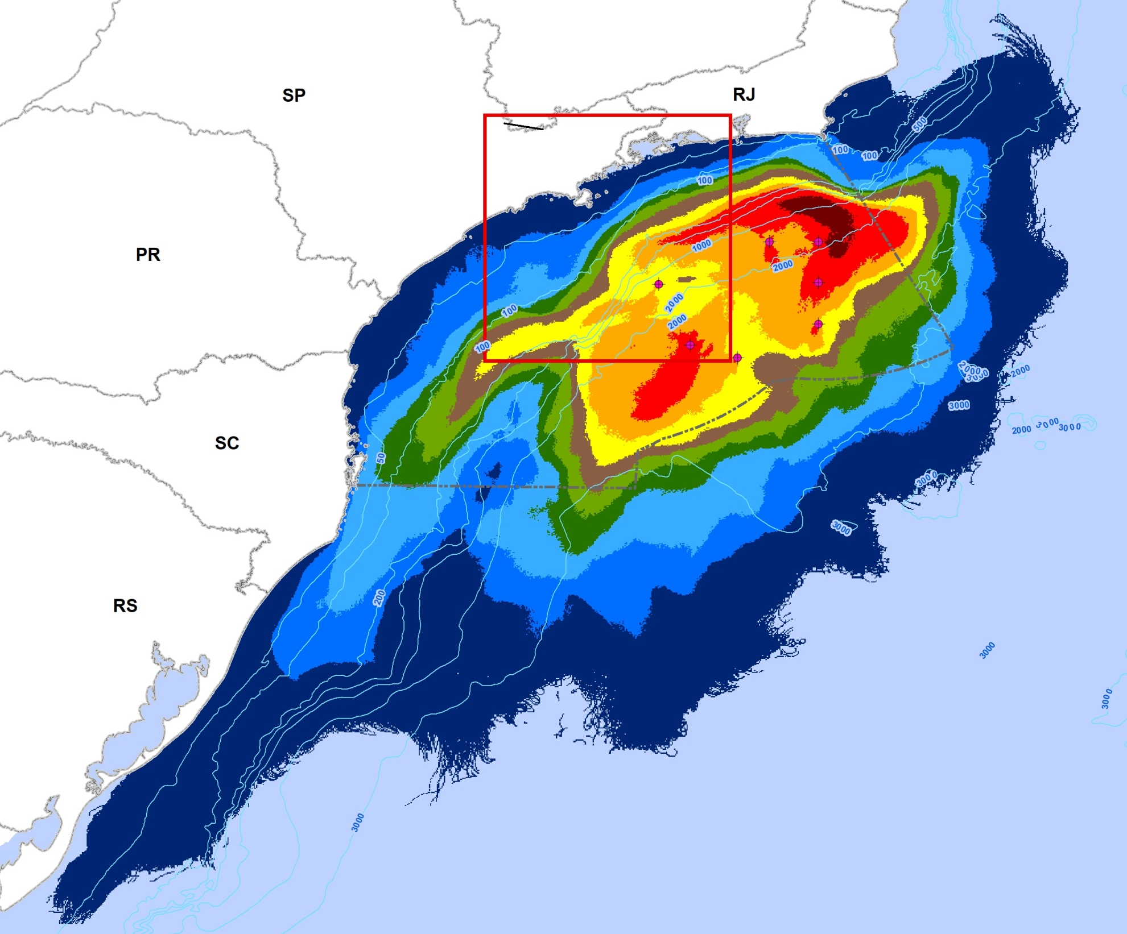
PIOR CENÁRIO DE VAZAMENTO
UO-BS/SMS/MA

Slide 16
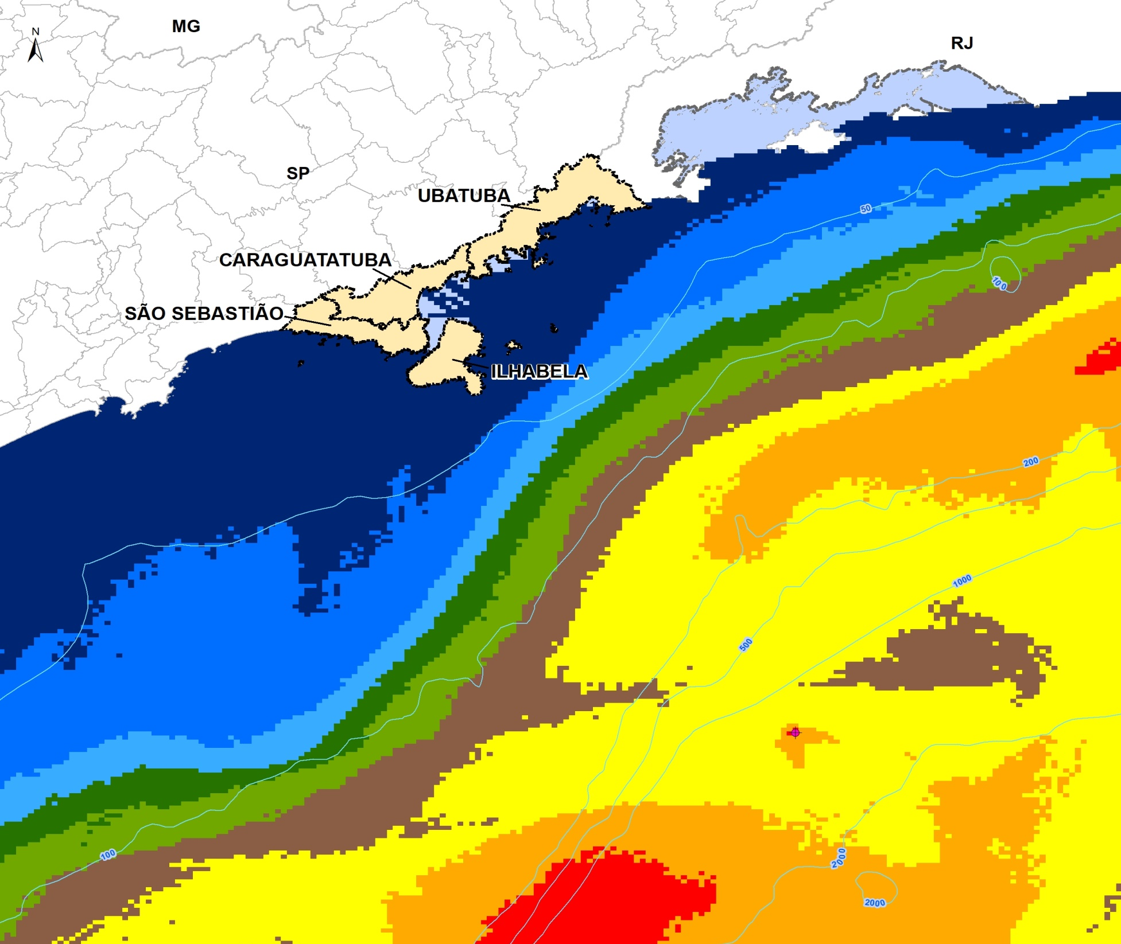
PIOR CENÁRIO DE VAZAMENTO
UO-BS/SMS/MA

Slide 17
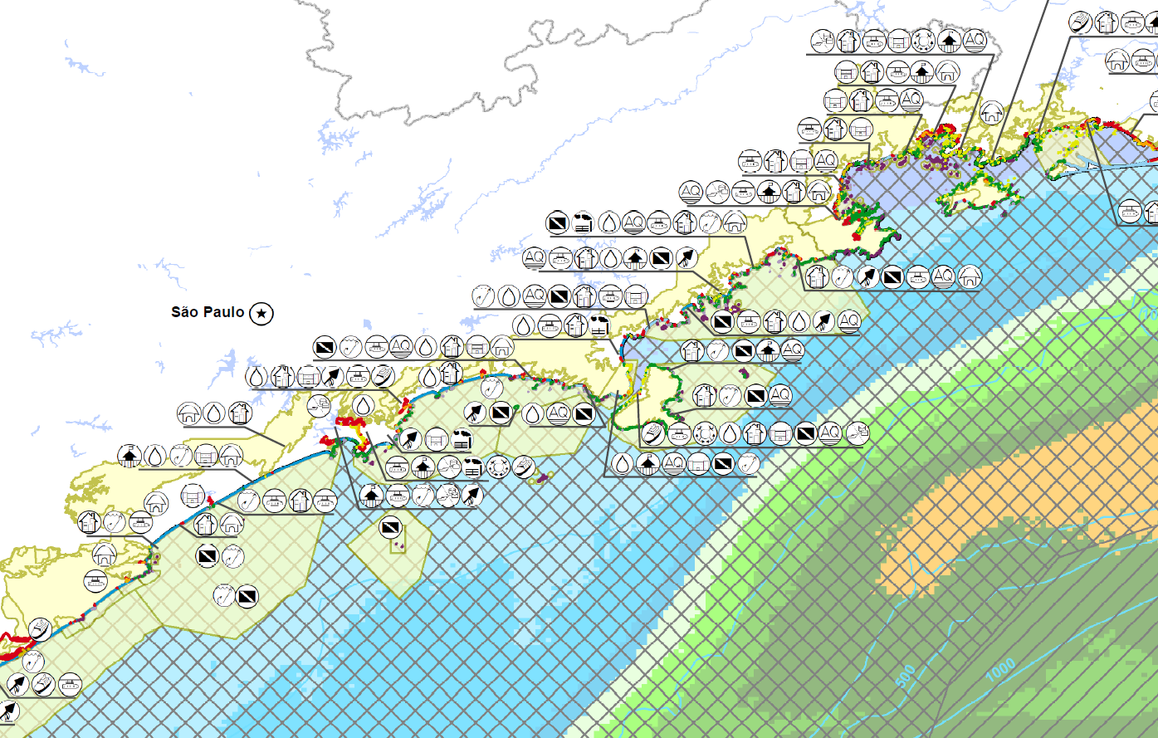
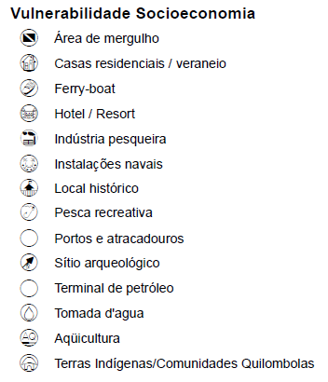
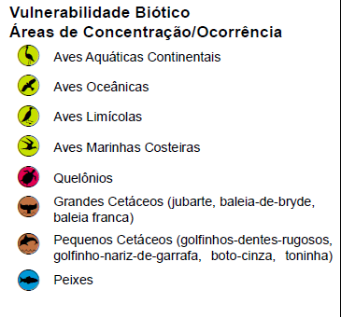
MAPA DE VULNERABILIDADE
UO-BS/SMS/MA

Slide 18
MODELAGEM DE ÓLEO
alteração metodológica
revisão de toda a modelagem
inclusão das probabilidades de toque para o interior das baías/estuários
inclusão das probabilidades de toque na Unidade de Conservação Refugio de Vida Silvestre - RVS Alcatrazes
UO-BS/SMS/MA

Slide 19
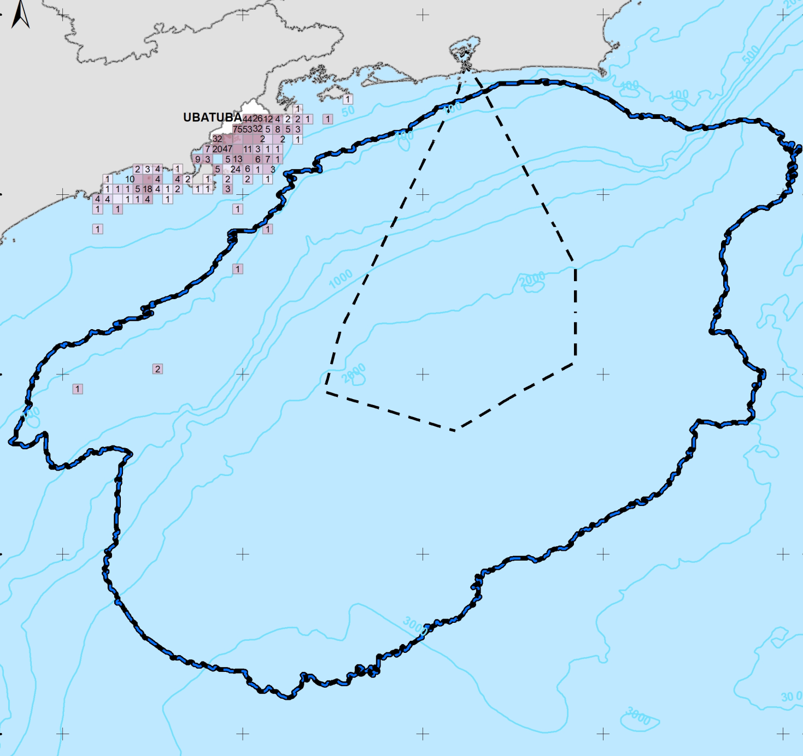
ÁREA DE PESCA
UBATUBA PMAP/2017

Slide 20
ÁREA DE ESTUDO
SÃO SEBASTIÃO | Área geoeconômica de Caraguatatuba (Infraestrutura, serviços e equipamentos públicos)
ILHABELA | Royalties
CARAGUATATUBA | Gasodutos, Unidades de tratamento de gás, e Infraestrutura, serviços e equipamentos públicos
UBATUBA | Área geoeconômica de Caraguatatuba (Infraestrutura, serviços e equipamentos públicos) e pesca em áreas suscetíveis ao vazamento de óleo
UO-BS/SMS/MA

Slide 21
DIAGNÓSTICO AMBIENTAL
PLANOS E PROGRAMAS GOVERNAMENTAIS
Complementação e atualização de Planos
LEGISLAÇÃO AMBIENTAL APLICÁVEL
Inclusão de normas relacionadas às espécies exóticas
MEIO FÍSICO
Complementação de dados oceanográficos
MEIO BIÓTICO
Inclusão da RVS Arquipélago de Alcatrazes
Complementações em Aves Marinhas e Mamíferos Marinhos – Dados do Projeto de Monitoramento de Praias – PMP e Projeto do Monitoramento de Cetáceos - PMC

Slide 22
DIAGNÓSTICO AMBIENTAL
MEIO SOCIOECONÔMICO
Atualização e complementação de informações dos itens:
Controle e fiscalização ambiental
Instrumentos de gestão ambiental
Infraestrutura de apoio
Dinâmica demográfica e estrutura produtiva
Atividade pesqueira artesanal
Povos e comunidades tradicionais
Uso e ocupação do solo
ANÁLISE INTEGRADA
Atualizado considerando as revisões realizadas
UO-BS/SMS/MA

Slide 23
IMPACTOS AMBIENTAIS - METODOLOGIA
ALTERAÇÃO DE IMPACTOS POTENCIAIS PARA EFETIVOS:
Foi acatada a solicitação do Ibama para os impactos relacionados ao trânsito de embarcações de apoio
Introdução / disseminação de espécies exóticas
Colisão com o nécton
Colisão com embarcações de pesca artesanal e industrial
Perda ou danos de petrechos de pesca artesanal e industrial
UO-BS/SMS/MA

Slide 24
IMPACTOS AMBIENTAIS - EFETIVOS
Perturbação no nécton (luminosidade e presença das plataformas e estruturas)
Complementação do impacto
Perda ou dano aos petrechos de pesca industrial:
Alteração da área de abrangência: de local para regional
Redução da área de pesca industrial:
complementação do impacto e correlação com o impacto nos peixes (meio biótico) pela presença das plataformas e estruturas
UO-BS/SMS/MA

Slide 25
IMPACTOS AMBIENTAIS - EFETIVOS
IMPACTO | MAGNITUDE |  | IMPORTÂNCIA
 | Antes | Atual | Antes | Atual
Alteração da morfologia de fundo pela instalação dos sistemas de coleta e escoamento | baixa | média | pequena | média
Contribuição para o efeito estufa | baixa/ média | alta | pequena/média | grande
Alteração da qualidade do ar | baixa | média | pequena | média
Perturbação da comunidade planctônica pelo lançamento de efluente de água produzida * | baixa | alta | pequena | média
Perturbação no nécton pelo lançamento de efluente de água produzida * | baixa | média | média | grande
Perturbação das aves marinhas pela presença do FPSO | baixa | média | média | grande
Perturbação no nécton pela colisão de embarcações de apoio em trânsito | baixa | média | média | grande
* Impactos com complementação de informações

Slide 26
ANÁLISE DE RISCO
adicionado o cenário acidental de blowout – descontrole do poço (vazamento de 10.000 m³/dia, durante 30 dias)
alteração de tempos de recuperação dos Componentes de Valor Ambiental - CVAs - acatados conforme Ibama:
Componente de Valor Ambiental | Antes | Atual
Praias | 3 anos | 10 anos
Costões rochosos | 5 anos | 10 anos
Manguezais | 25 anos | 35 anos
Marismas | 12 anos | 25 anos
Planícies de maré, baixios lodosos e terraços de baixa-mar | 10 anos | 12 anos
SEM ALTERAÇÃO NO RESULTADO DA ANÁLISE – RISCO ACEITÁVEL

Slide 27
IMPACTOS AMBIENTAIS - POTENCIAIS
Interferência na atividade pesqueira artesanal pelo vazamento de óleo no mar:
correlação com impacto no estoque pesqueiro (meio biótico)
correlação com a Análise de Vulnerabilidade e Análise de Risco
Unidades de Conservação
revisão das probabilidades e tempos mínimos de toque
Item de impactos em Unidades de Conservação revisado por completo
UO-BS/SMS/MA

Slide 28
IMPACTOS AMBIENTAIS - POTENCIAIS
IMPACTO | MAGNITUDE |  | IMPORTÂNCIA
 | Antes | Atual | Antes | Atual
Perturbação no nécton pelo vazamento de combustível no mar | média | alta | grande | grande
Perturbação nas aves marinhas pelo vazamento de combustível no mar | média | alta | grande | grande
Perturbação em costões rochosos pelo vazamento de combustível no mar | média | alta | média | grande
Perturbação em planícies de maré e terraços de baixa-mar pelo vazamento de combustível no mar | média | alta | grande | grande
Perturbação em praias arenosas pelo vazamento de combustível e/ou óleo no mar | média | alta | média | grande
UO-BS/SMS/MA

Slide 29
MEDIDAS MITIGADORAS ADICIONAIS
Coral-sol: inclusão do Programa de Controle e Prevenção de Espécies Exóticas Invasoras (PCPEX)
Prevenção e controle de bioincrustação nas plataformas em construção
Avaliar a presença de coral-sol nas novas plataformas em operação
Gerenciamento da bioincrustação da frota das embarcações de apoio
Tartarugas marinhas: recomendações do ICMBio incorporadas - minimizar os impactos
UO-BS/SMS/MA

Slide 30
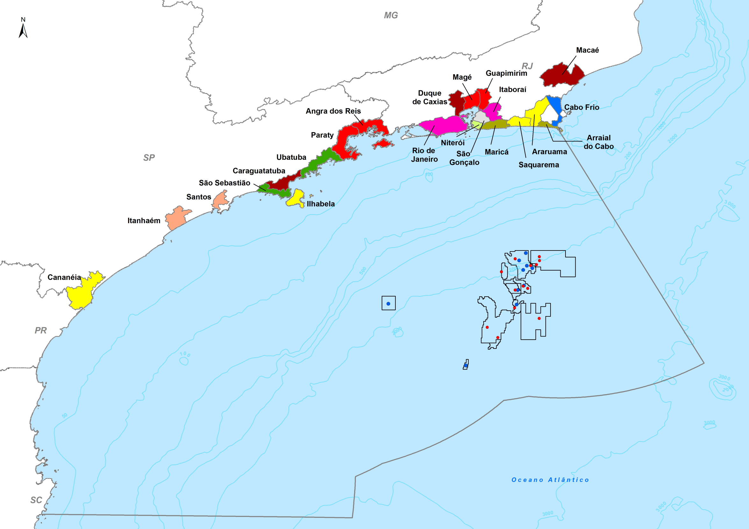
ÁREA DE INFLUÊNCIA
Antes =19 municípios
Atual= 22 municípios

Slide 31
ÁREA DE INFLUÊNCIA
Inclusão de municípios:
Guapimirim: interferência na pesca artesanal
Duque de Caxias: área geoeconômica do Rio de Janeiro
Cananéia: royalties
Inclusão de critérios:
Cabo Frio: interferência na pesca artesanal
Arraial do Cabo: rota das aeronaves (Aeroporto de Cabo Frio) e interferência na pesca artesanal
Unidades de Conservação:
todo território dos municípios está na área de influência
UO-BS/SMS/MA

Slide 32
ÁREA DE INFLUÊNCIA
SÃO SEBASTIÃO | Área geoeconômica de Caraguatatuba (Infraestrutura, serviços e equipamentos públicos)
ILHABELA | Royalties
CARAGUATATUBA | Gasodutos, Unidades de tratamento de gás, e Infraestrutura, serviços e equipamentos públicos
UBATUBA | Área geoeconômica de Caraguatatuba (Infraestrutura, serviços e equipamentos públicos)
UO-BS/SMS/MA

Slide 33
OBRIGADO
PETROBRAS
0800 770 0112
comunica.uobs@petrobras.com.br
www.comunicabaciadesantos.com.br
MINERAL ENGENHARIA E MEIO AMBIENTE
11 3085-5665
mineral@mineral.eng.br
www.mineral.eng.br

